Slide 1
魔方训练营
结题汇报
中国科学院软件研究所
段旭 江华禧 恽星彤

Slide 2
目录
02
04
系统设计
测试
01
03
05
需求分析
遇到的问题及解决方案
项目演示

Slide 3
需求分析
02

Slide 4



用户故事1
As a
Want to
So that
没有玩魔方
基础的初学者
通过该系统
的层先法演示
学习建立解魔
方的最初认知

Slide 5



用户故事2
Want to
So that
As a
有魔方基础
的高手
从CFOP和
DeepCubeA法
演示中获得启发
提高水平，
突破自我

Slide 6


用户故事3
As a
Want to
So that
手上没有魔方
的用户
借助网页的
3D魔方组件
在网页上
在线玩魔方

Slide 7
功能需求
随机打乱+解魔方+步骤显示
魔方转动效果
继承原魔方应用的所有功能。
点击魔方实现3D转动的视觉效果。
初始状态输入
层先法+CFOP法+K算法+DeepCubeA
允许用户输入魔方的初始状态，从而对魔方实物提供参考。
提供不同的解魔方算法，从而适应具有不同经验的用户的需求。
魔方合法性验证
单步执行功能
设计约束条件，判断魔方的合法性。
允许用户逐步运行解法，从而提供用户对每步的思考时间。

Slide 8
系统设计
02

Slide 9
项目架构图
前端交互
输入魔方状态
随机打乱魔方
单步执行
还原魔方
AJAX
JSON
魔方验证模块
后端服务
API适配模块
DeepCubeA模块
公式法模块
K算法模块

Slide 10
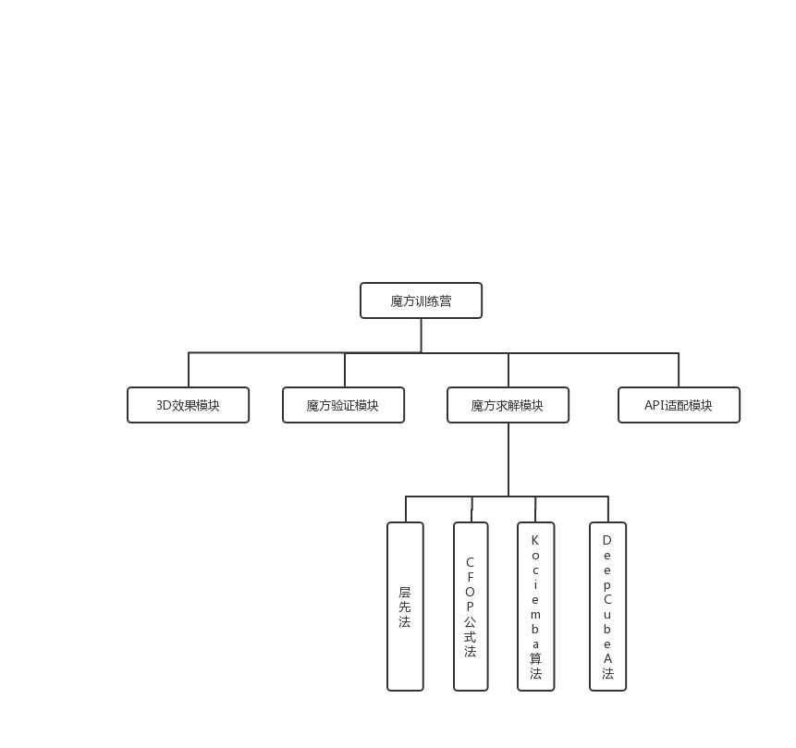
模块划分图

Slide 11
3D展示模块
功能：产生魔方的3D展示效果

Slide 12
魔方验证模块
功能：验证输入的魔方状态合法性
LFD…RUL
魔方验证模块
faceState
初步简单验证：
输入长度； 表示颜色的字符出现次数
faceState
二次建模验证
前端
result
result
faceSolution
faceState
L’U’U…LFR
API适配模块
后端

Slide 13
API适配模块
API适配模块
[0,48,…,15]
LFD…RUL
魔方验证模块
faceState
建立魔方模型，通过规则进行转换
idState
DeepCubeA模块
字符串处理
tempSolution
L’U’U…LFR
[[L,-1],…,[R,1]]
faceSolution
moves
faceSolution
faceSolution
moves
前端
K算法模块
公式法模块

Slide 14
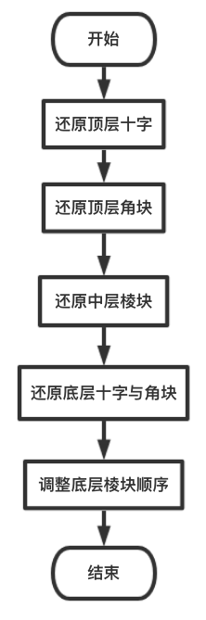
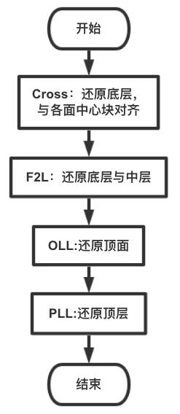
公式法模块
层先法
CFOP法

Slide 15
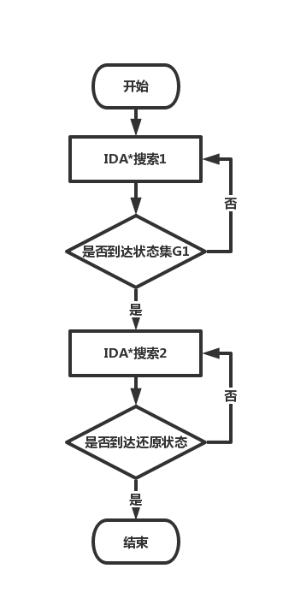
Kociemba模块
Kociemba算法，又称为二阶段算法，是一个使用较短时间和较少次数还原魔方的算法。其原理是根据魔方的色块性质将魔方的状态集划分为两个子集G1和G2。
状态集G1是为魔方的原始状态经过若干步规定以内的旋转所组成的状态集。该状态集中状态数量较小。
状态集G2表示以G1的所有状态为原始状态，经过若干次任意旋转后的状态集。
Kociemba算法首先使用IDA*搜索转换到状态集G1，然后再使用另一个IDA*搜索转换为原始状态。

Slide 16
DeepCubeA模块
功能：强化学习+加权路径查找法解魔方，寻找最短路径
预训练启发式函数模型
IDState
A*搜索
API适配模块
解路径
正确性验证
tempSolution

Slide 17
接口设计
请求信息
URL | 请求方式 | 请求参数 | 数据类型 | 是否必须 | 说明
/solve | POST | state_str | string，长度为54 | 是 | 表示当前魔方各面的状态
 |  | method_type | int | 是 | 解法类型，0为使用层先法，1为使用CFOP算法；2为使用K算法；3为DeepCubeA算法
返回信息
返回参数 | 数据类型 | 说明
code | int | 状态代码
message | string | 状态代码对应的文字描述信息
moves | list，元素类型为string | 解魔方步骤

Slide 18
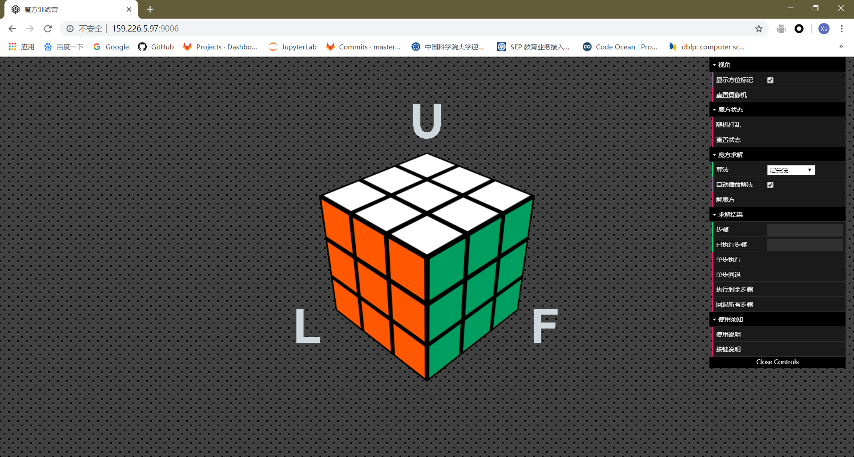
UI效果图

Slide 19
遇到的问题及解决方案
03

Slide 20
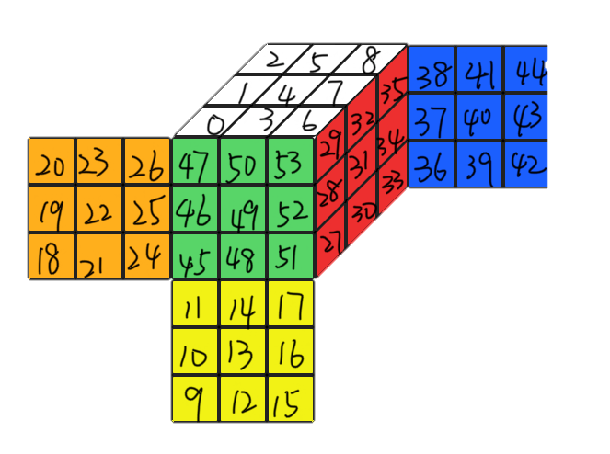
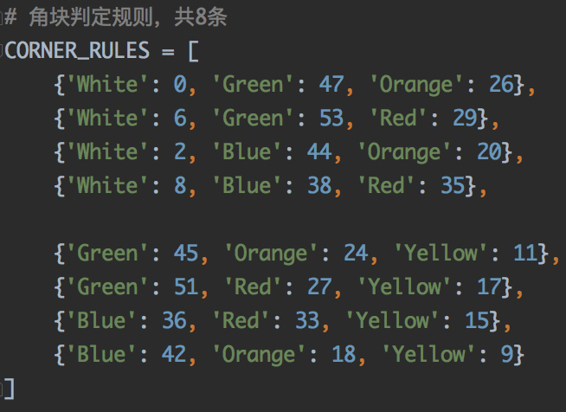
问题解决——DeepCubeA接口研究
DeepCubeA的输入是什么？含义？
通过分析网站的前端代码得知，DeepCubeA的输入是一个长度为9x6的一维数组，表示每一个色块所在的位置。
原本的魔方是从一个已知状态经过若干操作变成另一个状态，现在如何获得输入魔方的状态（数组表示）？
通过观察得到的规则
如何使用Git进行协作开发？
提前确定好.gitignore文件内容(.idea/)
多个分支：master，dev，功能分支
前后端分离，不对同一个文件进行修改
规范commit,push和merge

Slide 21
问题发现——DeepCubeA求解时间长
在开题报告中提及的三种算法的平局求解时间和平均解路径长度如下表所示：
 | 平均求解时间 | 平均解路径长度
层先法 | 0.825 (s) | 138.6
CFOP | 27.1 (s) | 71.49
DeepCubeA | 22.6 (s) | 25.07
可以发现，DeepCubeA虽然可以找出路径很短的解法，但是由于限于硬件环境，其求解时间略长，不利于用户体验。

Slide 22
问题解决——加入Kociemba算法
 | 平均求解时间 | 平均解路径长度
层先法 | 0.825 (s) | 138.6
CFOP | 27.1 (s) | 71.49
DeepCubeA | 22.6 (s) | 25.07
Kociemba | 0.0275 (s) | 30.44
可发现，Kociemba算法平均求解时间大幅下降，虽然解路径长度有所上升，但在可接受的范围之内。
硬件环境：128G RAM；2T SSD；Xeon E7-4809 v4 2.10GHz CPUs；
注：实验数据受多因素影响，例如算法原理、硬件条件、算法具体实现等。

Slide 23
测试
03

Slide 24
测试用例（第1页）
操作 | 预期结果 | 测试效果
给显示方位标记栏打勾 | 魔方六面出现U、B、L、F、D、R六个字母 | 通过✔
给显示方位标记栏去勾 | 魔方六面U、B、L、F、D、R六个字母消失 | 通过✔
单击重置摄像头按钮 | 魔方视角回复到初始状态 | 通过✔
单击随机打乱按钮 | 魔方随机旋转打乱状态 | 通过✔
单击重置状态 | 魔方回复到六面还原状态 | 通过✔
算法栏选择层先法 | 进入层先法解魔方状态 | 通过✔
算法栏选择CFOP法 | 进入CFOP法解魔方状态 | 通过✔
算法栏选择Kociemba算法 | 进入Kociemba法解魔方状态 | 通过✔
算法栏选择DeepCubeA法 | 进入DeepCubeA法解魔方状态 | 通过✔
给自动播放栏打勾 | 解魔方时自动播放求解魔方过程，直至魔方六面还原 | 通过✔
给自动播放栏去勾 | 解魔方时不播放求解过程，不显示魔方六面还原状态，只在求解结果中显示求解步骤 | 通过✔
点击解魔方按钮 | 判断魔方状态合法性，若合法，按照算法栏的指定解法解魔方 | 通过✔

Slide 25
测试用例（第2页）
操作 | 预期结果 | 测试效果
给自动播放栏去勾，点击解魔方，同时点击单步执行 | 求解结果中显示魔方整体求解还原步骤，同时魔方执行一个求解步骤 | 通过✔
给自动播放栏去勾，点击解魔方，单步执行后，点击单步回退 | 魔方回退到一个执行步骤前的状态 | 通过✔
给自动播放栏去勾，点击解魔方，单步执行后，点击执行剩余步骤 | 魔方按照指定算法执行剩余步骤，直至解得魔方的六面还原状态 | 通过✔
点击回退所有状态 | 魔方回退到最初始的打乱状态 | 通过✔
鼠标左键点击魔方色块 | 对应色块改成相应颜色 | 通过✔
鼠标左键长按选中魔方，拖动魔方 | 产生魔方按指定拖动方向旋转的3D效果 | 通过✔
键盘上按下U、B、L、F、D、R | 魔方对应平面顺时针旋转 | 通过✔
键盘上按下U’、B’、L’、F’、D’、R’ | 魔方对应平面逆时针旋转 | 通过✔

Slide 26
项目演示
05

Slide 27
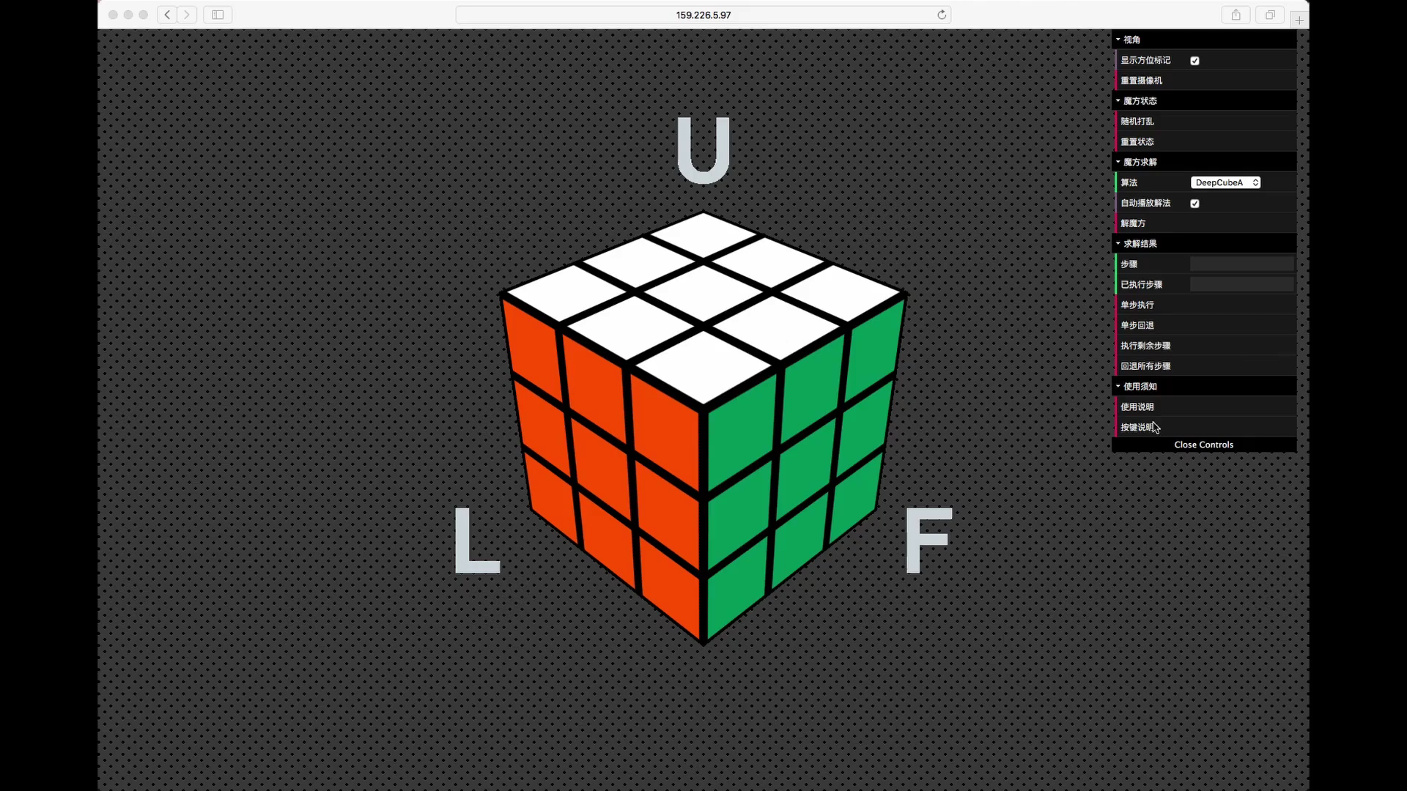
展示视频

Slide 28
项目发布
HTTP服务器：Apache2
操作系统：Ubuntu 18.04
Web框架：Django 1.11
软件环境：TensorFlow 1.8.0，Python 2.7，Docker CE 18.06
硬件环境：128G RAM，2T SSD，Xeon E7-4809 v4 2.10GHz CPUs
网站网址：http://159.226.5.97:9006/
代码管理：https://github.com/DuanXu-97/RubikCube-Web

Slide 29
Thanks
组员：段旭 江华禧 恽星彤
指导教师：罗铁坚

